Slide 1
3) Sayısal Hesaplamalardaki Hatalar, Hata Kaynakları
1. Modelleme:
2. Matematiksel Yöntemin Belirlenmesi:
3. Programlama:
4. Programın Çalıştırılması:
5. Sonuçların Yorumlanması:
2. adımda belirtildiği gibi, en az hatayı oluşturacak yöntemin seçilmesi ve 5. adımdaki hata toleransı, sayısal yöntemlerin etkili bir biçimde kullanılabilmesi için önemlidir.

Slide 2
Günlük Hayatımızda, Okulda, Mühendislik Hayatımızda Hataların Bedelleri
Bir problemin sayısal çözümlemesi yapılırken, bilgisayarlar sonlu sayıda rakamı saklayabilirler. Bu nedenle hesaplamalar tam değil yaklaştırmalarla yapılabilir.
Burada önemli olan soru şudur: Hesaplarda ne kadar hata vardır ve bu kabul edilebilir mi?
Bu bölümde çeşitli hata tanımları, hataların tespiti ve en aza indirilmesi ile ilgili temel konular ele alınacaktır.

Slide 3

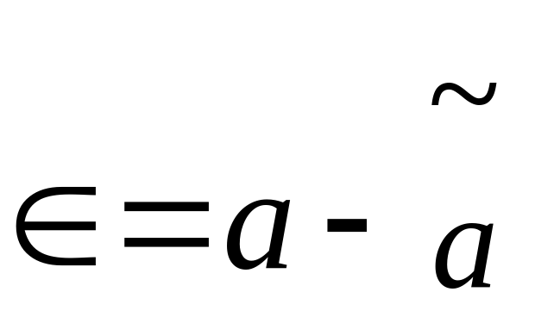
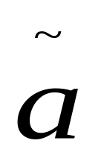
3.1. Hata Tanımları
Sayısal hatalar, gerçek matematik işlemlerinin ve büyüklüklerinin yaklaştırmalarla ifade edilmelerinden doğar.
3.1. 1. Hata:

Slide 4
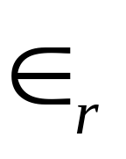
3.1. Hata Tanımları
3.1. 1. Bağıl Hata:
a, tam olarak bulunamayacağı için bu formül kullanışsızdır
1.

Slide 5
3.1. Hata Tanımları
3.1. 1. Bağıl Hata:
ölçebildiğimiz en büyük duyarlılıkta bir hata sınırı tanımlarız.
2.

Slide 6
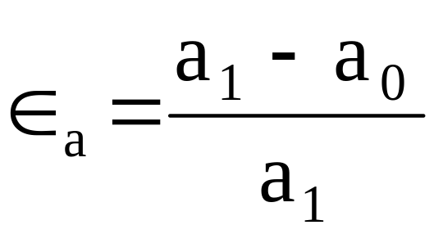
3.1. Hata Tanımları
3.1.3. Yaklaşım Hatası:

Slide 7
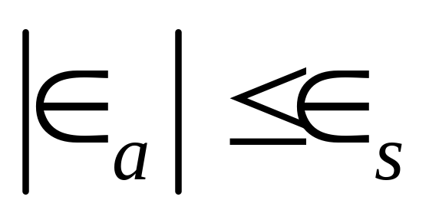
3.1. Hata Tanımları
3.1.4. Mutlak Hata
3.1.5. Yüzde hata: % 100 *Hata
0.02 = 2/100 = %2

Slide 8
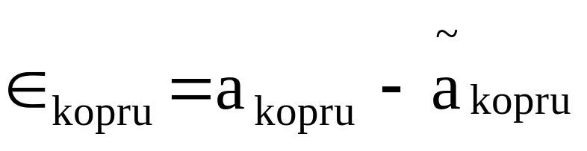
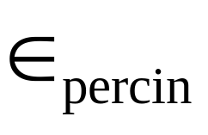
Soru: Bir köprü ve bir perçinin uzunluklarını ölçmeniz isteniyor. Ölçüm sonucunda boylarını sırasıyla 9999 ve 9 cm bulduğunuzu varsayalım. Eğer gerçek değerler sırasıyla 10 000 ve 10 cm ise her iki durum için (a) gerçek hatayı, (b) gerçek yüzde hatayı hesaplayın.
Çözüm:
Köprünün ölçülmesindeki hata
=10 000-9999 = 1 cm
perçinin ölçülmesindeki hata;
=10-9=1 cm.

Slide 9
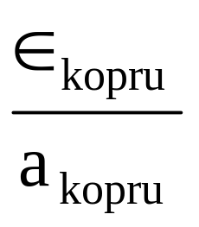
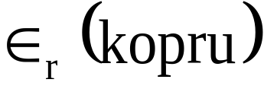
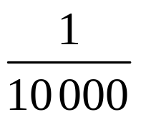
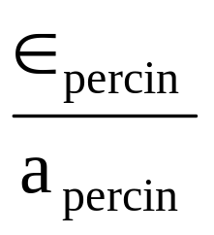
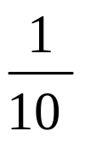
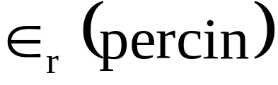
Köprü için gerçek bağıl yüzde hata;
%
=
* %100
=
* %100
= %0.01
Perçin için gerçek bağıl yüzde hata;
%
=
* %100
=
* %100
= %10

Slide 10
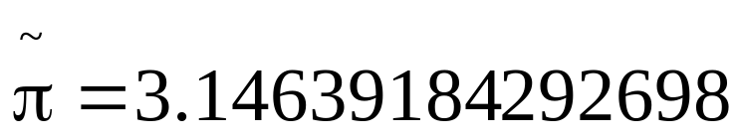

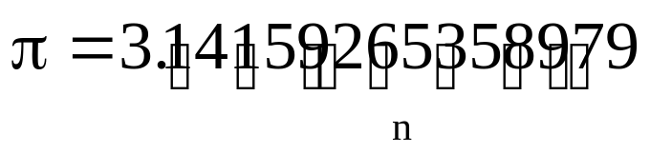
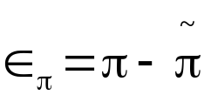
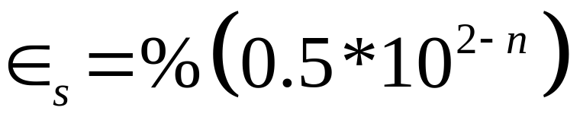
Hataları anlamlı basamak sayısıyla ilişkilendirmek
(Scarborough,1966)

Slide 11
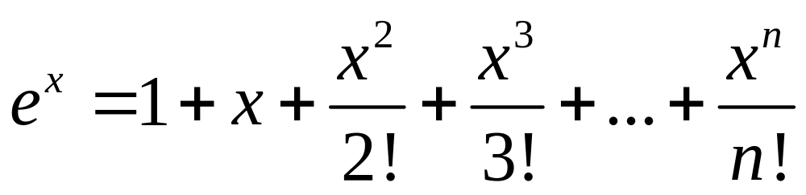
Örnek: Matematikte işlevler çoğu zaman sonsuz serilerle gösterilebilir. Örneğin , üstel işlev aşağıdaki açılım kullanılarak hesaplanabilir.
Böylece daha fazla sayıda terim eklendikçe, yaklaştırma, ’in gerçek değerini daha iyi tahmin eder (Mac Laurin Serisi Açılımı).

Slide 12

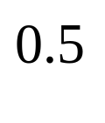
Soru: İlk terimden başlayarak (e = 1), tek tek terimler ekleyerek e sayısını tahmin edin
(Gerçek değer e=1.648721..) .
Her adımda gerçek ve yüzde bağıl hatalarını bulun.
Yaklaşık hata ’nın mutlak değeri , üç anlamlı basamak veren belirli bir hata kriterinden daha küçük oluncaya kadar terim eklemeye devam edin .

Slide 13
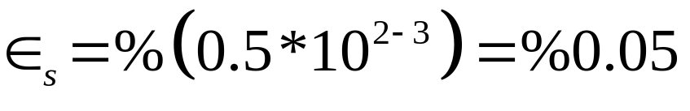
Çözüm: Öncelikle sonucun en az üç anlamlı basamak için doğru olmasını garanti eden hata kriteri belirlenebilir.
Bu seviyenin altına inene kadar terim eklenmeye devam edilir

Slide 14

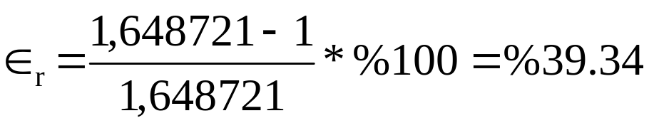
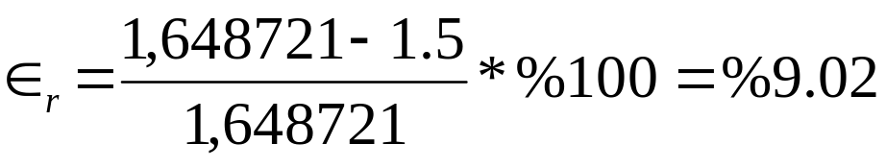
Seriye bakarsak eklenecek ilk terim 1’dir. Bu nedenle in değeriyle ilgili ilk tahminimiz;
e^{0.5}
=e^{0.5}=1
%
2. tahmin değeri ikinci terim eklenerek bulunur
e^{0.5}
=1+x ve x=0.5 için =1+0.5 Bu değerden , gerçek bağıl yüzde hata bulunur.
%

Slide 15
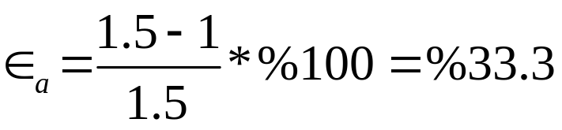


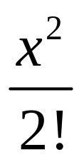
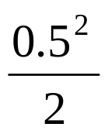

Bağıl yüzde hatanın yaklaşık bir tahmini olan yüzde yaklaşım hatası ise şu şekildedir: 1. adımda elimizdeki tek tahmin değeri 1 olduğu için bir hata karşılaştırması yapamayız. Şayet önceki tahmin değerini 0, mevcut tahmin değerini 1 seçersek hata %100 çıkar. 2. adımda
%
>
Eklenecek terim
e^{0.5}=1+0.5+
=1.625
İşleme % < oluncaya kadar devam edilir.

Slide 16
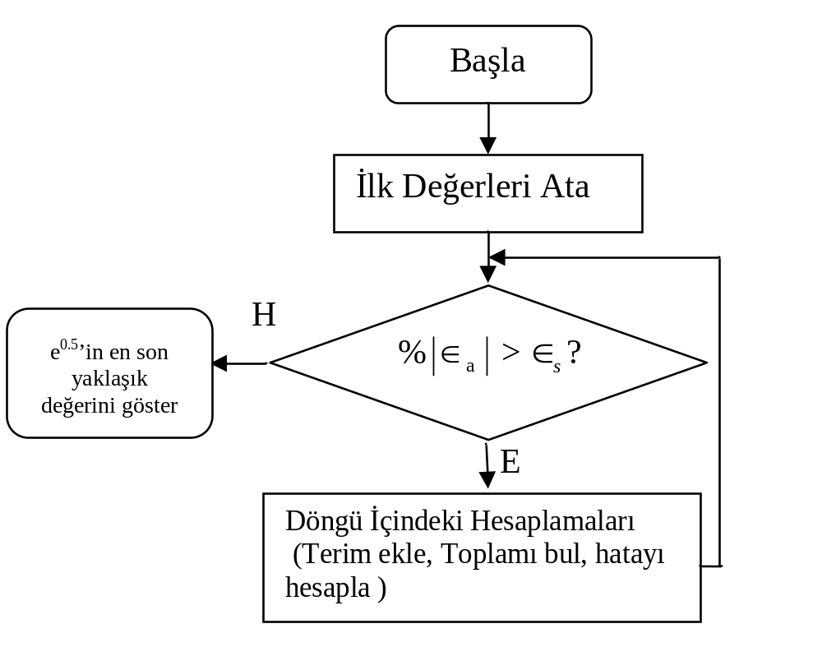
Problemi Mc Laurin serisi yöntemine göre çözecek olan program algoritması

Slide 17
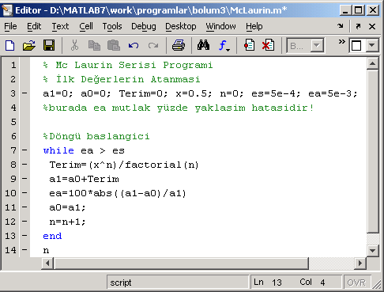

Slide 18
3.2. Kesme ve Yuvarlama Hataları:
Kesme
1.59, 1.5 olarak algılanır. Hata, 0.09’dur
1.51, 1.5 olarak algılanır. Hata 0.01’dir
Yuvarlama
1.59, 1.6 olarak algılanır. Hata, 0.01’dir.
1.51, 1.5 olarak algılanır. Hata 0.01’dir.

Slide 19
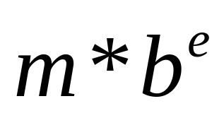
Sayıların Kayan Noktalı Olarak Gösterilimi (Floating Point):
Kesirli nicelikler ;
Tablo.3.1. Kayan noktalı gösterilim
İşaret | İşareti, Üs | Mantis
Örneğin bir aktarma işlemi sonucunda, 0.029411765 sayısını sadece 4 ondalık basamağının saklandığını varsayalım. Bu sayı normalde olduğu gibi alınırsa ondalık tabanda şu şekilde saklanır.
0.0294*10^0 kayan noktayla 0.2941*10^-1

Slide 20

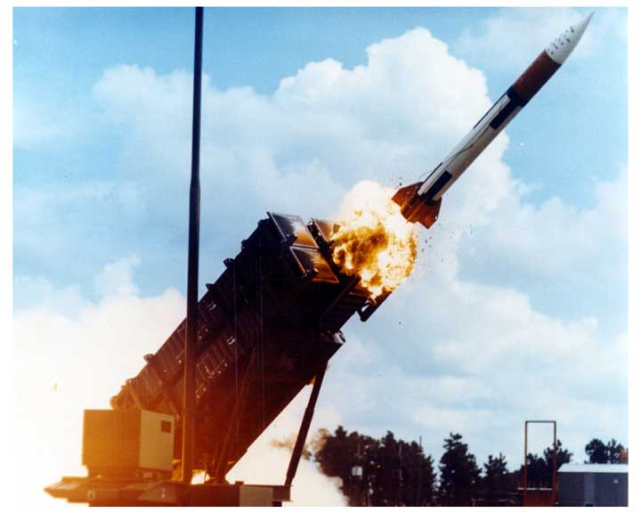
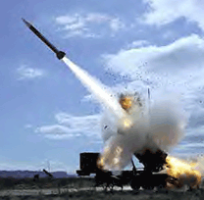
Örnek-1 Körfez savaşı sırasında 25 Şubat 1991 günü
atılan Irak Skud füzesi
Suudi Arabistan’daki Amerikan patriot füzesi
algılamadı ve 28 kişi öldü.

Slide 21
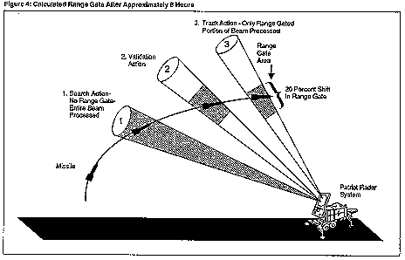
Soruşturma sonunda, sorunun bir yazılım hatasından kaynaklandığı anlaşıldı.
Patriot bilgisayarı aritmetik hata nedeniyle füze zamanını yanlış hesaplamıştı.
Bilgisayar saatinden alınan değer 1/10 ile çarpılarak geçen süre hesaplanmaktaydı. Bilgisayar 24-bit sabit kayıtçı kullanmaktaydı.

Slide 22
1/10 sayısı 2’li tabanda 1/2 +1/2 +1/2 +1/2 +1/2 +1/2 +... şeklinde sonsuz terimlidir. Başka bir deyişle 1/10’un 2 li tabandaki açılımı 0.0001100110011001100110011001100....şeklindedir.
Sayı: 0.0001100110011001100110011001100....
24-bit: 0.00011001100110011001100
Kesme hatası: 0.0000000000000000000000011001100...
100 saatlik batarya süresince bu hata: 0.000000095×100×60×60×10=0.34 sn

Slide 23
Saniyede 1,676 metre yol alan skud füzesi 0.34 saniyede 500 metreden fazla gider.
Bu kadarlık hata ise Skud’un menzil dışında görülmesine yol açar (Sevgi, L.,2005).

Slide 24

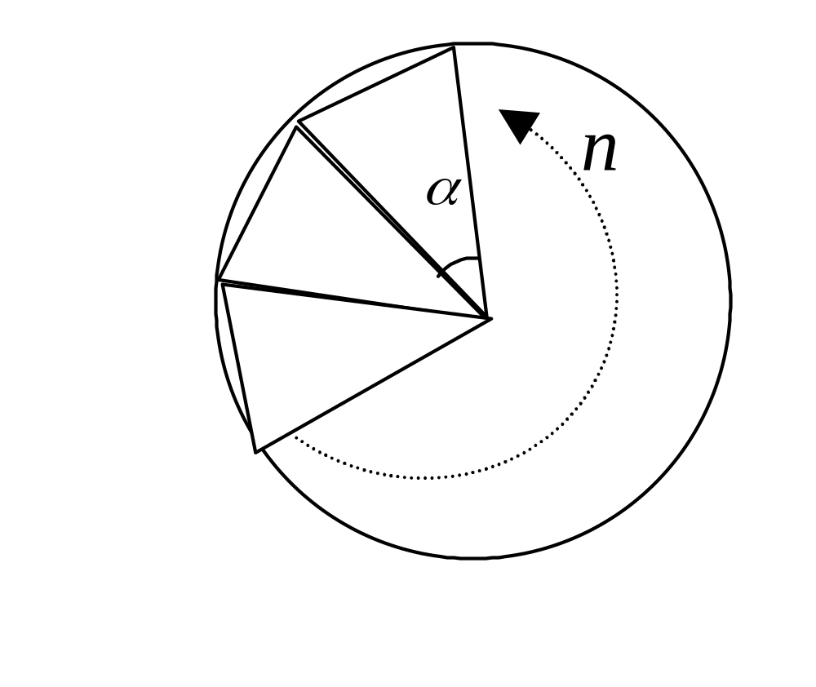

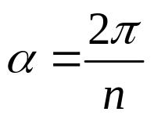
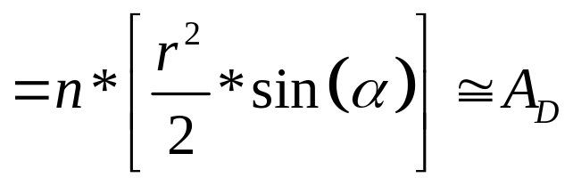
Örnek-2: Bir matematikçi yandaki şeklin alanını analitik olarak AD= bulmuş ve bu şekle daire adını vermiştir.
Sadece ikiz kenar üçgenlerin alanını hesaplayabilen bir bilgisayarla bu dairenin alanını % <0.01 hata ile bulabilecek bir algoritma oluşturun ve programını Matlab programlama dilinde yazın.
Program, her adımda daireyi üçgenlerden
oluşan n eşit parçaya bölsün, istenen doğruluk sağlanmadıkça n’i 1 arttırsın (r=1 cm olsun, n, 5’ten başlasın). Daireyi yaklaşık olarak oluşturacak n tane üçgenin alanı ;
n*A_{üçgen}

Slide 25
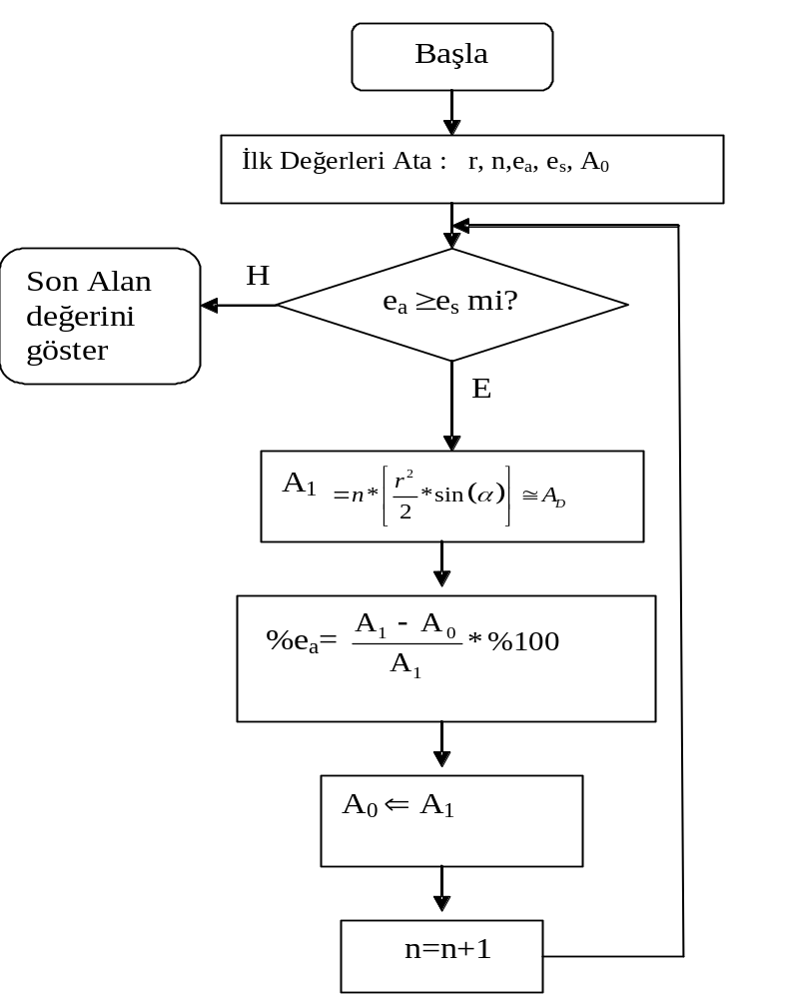
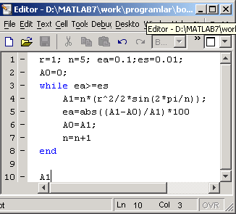
Çözüm:

